Slide 1


FÍSICA1
RA3 1ra PARTE

Slide 2
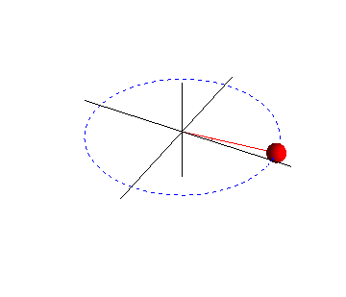
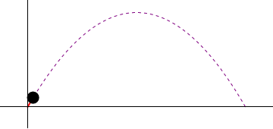
TIPOS DE MOVIMIENTO
Movimiento a lo largo de una recta o rectilíneo
MRU (con “v” constante)
MRUV (con “a” constante) ⇒ Tiro vertical y caída libre
MRV (variado con “a” variable)
y
x
Movimiento en dos dimensiones
Tiro oblicuo o parabólico
Movimiento circular
Otro

Slide 3
CONSIDERACIONES PARA EL ANÁLISIS
Modelo de partícula
Para la traslación (que no existe rotación) elegimos un punto del cuerpo para representar el movimiento (c.m) y se trata al cuerpo como una partícula. Todos los puntos tienen los mismos parámetros de movimiento.
Sistemas de referencia inerciales
Aquellos dónde son válidas las leyes de Newton: sistemas con velocidad cero o velocidad constante.

Slide 4
PARÁMETROS DEL MOVIMIENTO
¿Qué magnitudes varían o cambian cuándo un cuerpo se mueve?
Posición: la posición es un punto en el espacio en un tiempo dado respecto a sistema de referencia.
Ecuación general del vector posición

Slide 5
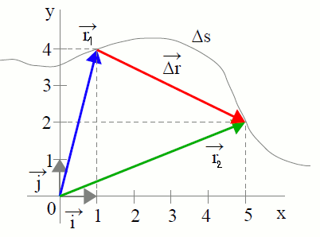
Tarea 1
a) ¿cuántos vectores posición se observan?
b) Representar en coordenadas cartesianas los vectores posición.

Slide 6
DESPLAZAMIENTO
Importante: El símbolo “Δ” se usa para indicar cambios en una cantidad o magnitud y siempre es valor final menos valor inicial.
$$\vec{∆r}=\left(5−1\right)\check{i}+\left(2−4\right)\check{j}=\left[4\check{i}−2\check{j}\right](m)$$

Slide 7
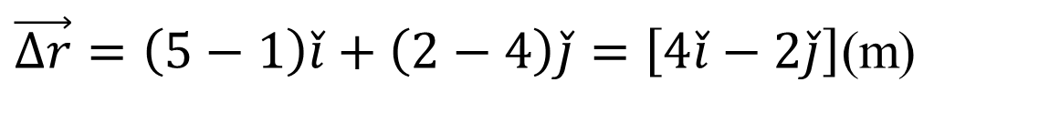
TRAYECTORIA
Es el camino seguido por el cuerpo o partícula en su movimiento
$\vec{∆r}=\left(5−1\right)\check{i}+\left(2−4\right)\check{j}=\left[4\check{i}−2\check{j}\right]$(m)
Tarea 2:
Observar la trayectoria de un cuerpo lanzado al aire en forma vertical. Representar sus trayectoria en un sistema (x,y)
Observar la trayectoria de un cuerpo lanzado al aire con cierta inclinación. Representar sus trayectoria en un sistema (x,y)

Slide 8

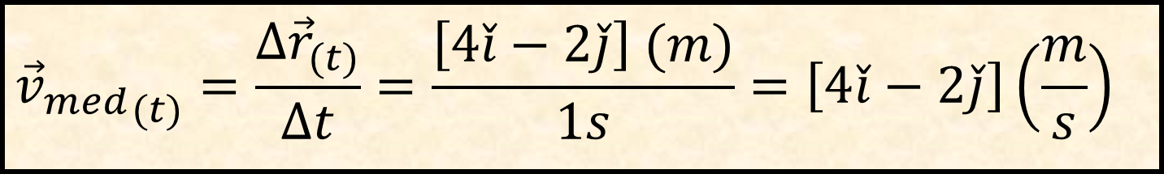


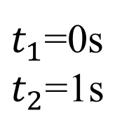

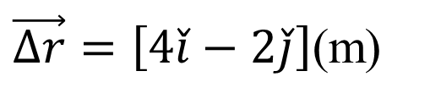
VELOCIDAD MEDIA
Tarea 3: Realizar análisis dimensional y de unidades en el SI
$t_{1}$=0s
$\vec{∆r}=\left[4\check{i}−2\check{j}\right]$(m)
$t_{1}$=0s
$t_{2}$=1s
v_{med}
$$∆t=t_{2}−t_{1}\text{=1}\text{s} −0s=1s$$
$t_{2}$=1s
$${{\vec{v}}_{med}}_{(t)}=\frac{Δ{\vec{r}}_{(t)}}{Δt}=\frac{\left[4\check{i}−2\check{j}\right] (m)}{1s}=\left[4\check{i}−2\check{j}\right]\left(\frac{m}{s}\right)$$

Slide 9
VELOCIDAD INSTANTÁNEA
La v_{med(t)} no deja de ser un “promedio”, ¿pero cuál será la velocidad en cada instante? ⇒
v₁
v_{med}
La velocidad instantánea es la velocidad en cada instante de tiempo, en cada punto sobre la trayectoria.
v₂

Slide 10
VELOCIDAD Y RAPIDEZ
La rapidez es la distancia recorrida dividida por el tiempo
para v_{(t)}: es el módulo de la velocidad instantánea
para v_{med(t)} : la rapidez media no es el módulo de la velocidad media, es la distancia total recorrida dividida por el tiempo.

Slide 11
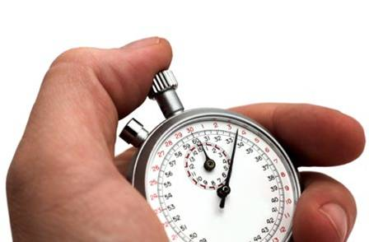
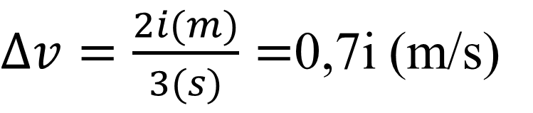


APLICACIONES: MOVIMIENTO RECTILÍNEO UNIFORME
x=0m
Punto 1 (P1): x1=1m
Punto 2 (P2): x2=3m
x (+)
Tarea 5: Expresar y calcular los vectores posición, desplazamiento y velocidad media, para los instantes de tiempo que la partícula pasa por P1 y por P2
$$x_{1}=1i$$
$$x_{2}=3i$$
$$∆x=x_{2}−x_{1}=3i−1i=2i$$
$∆v=\frac{2i(m)}{3(s)}=$0,7i (m/s)

Slide 12
SIGNOS
x=0m
x2=1m
x1=3m
x (+)
t₂=?
t₁=?
Tarea 6: Expresar y representar los vectores posición, desplazamiento y velocidad media de la partícula, para los instantes de tiempo indicados. Comparar los resultados con lo realizado en la tarea 5.

Slide 13
DISTANCIA RECORRIDA
Es una magnitud escalar y siempre positiva y se mide sobre la trayectoria.
Tarea 6. Responder: cómo es la distancia recorrida y el vector desplazamiento, para el caso en que la posición inicial y final sean las mismas.
x=0m
x1=1m
x (+)
x2=1m
x=3m

Slide 14
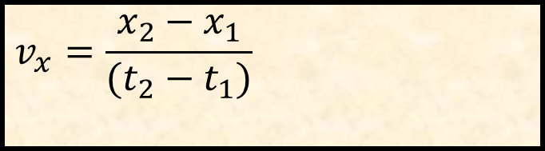
ECUACIÓN GENERAL EN EL MRU (v=cte)
$$v_{x}=\frac{x_{2}−x_{1}}{(t_{2}−t_{1})}$$
Ecuación más general

Slide 15
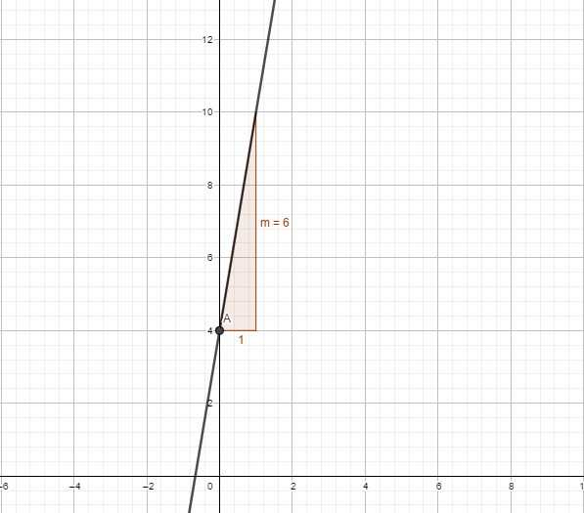
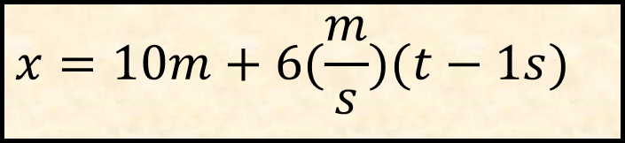
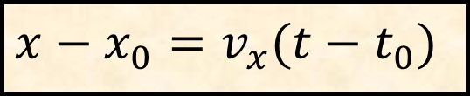
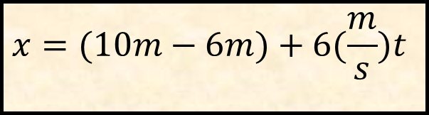
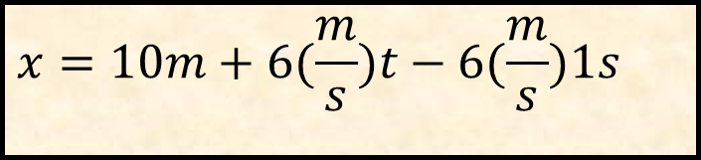
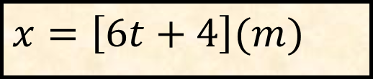
GRÁFICA POSICIÓN-TIEMPO EN EL MRU
Ejemplo: Un móvil se mueve con velocidad constante a 6m/s. El movimiento comienza a estudiarse en t_{o}=1s, en cuyo instante el móvil se encontraba en x_{o}=10m.
x (m)
$$x−x_{0}=v_{x}(t−t_{0})$$
$$x=10m+6(\frac{m}{s})(t−1s)$$
$$x=10m+6(\frac{m}{s})t−6(\frac{m}{s})1s$$
$$x=(10m−6m)+6(\frac{m}{s})t$$
$$x=\left[6t+4\right](m)$$
t (s)

Slide 16
PROBLEMAS DE ENCUENTRO
x
x=f(t) Móvil A (rojo)
Posición en que se encuentran
x=f(t) Móvil B (amarillo)
x_{e}
x_{0B}
te
Tiempo en que se encuentran
t

Slide 17
Para resolver problemas de encuentro, se trata de encontrar el punto intersección entre dos rectas:
Formular las ecuaciones de posición en función del tiempo de ambos móviles:
Si t=t_{e} ⇒x_{Ae}=x_{Be} Esto implica que se pueden igualar las dos ecuaciones:

Slide 18
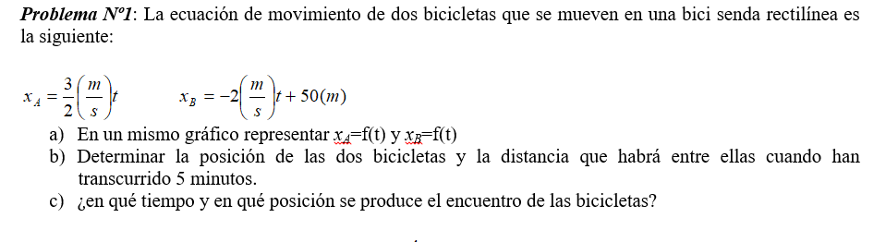


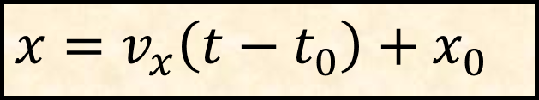
$$x=v_{A}\left(t\right)$$
$$x_{B}=v_{B}\left(t\right)+x_{0B}$$
$$x=v_{x}\left(t−t_{0}\right)+x_{0}$$

Slide 19
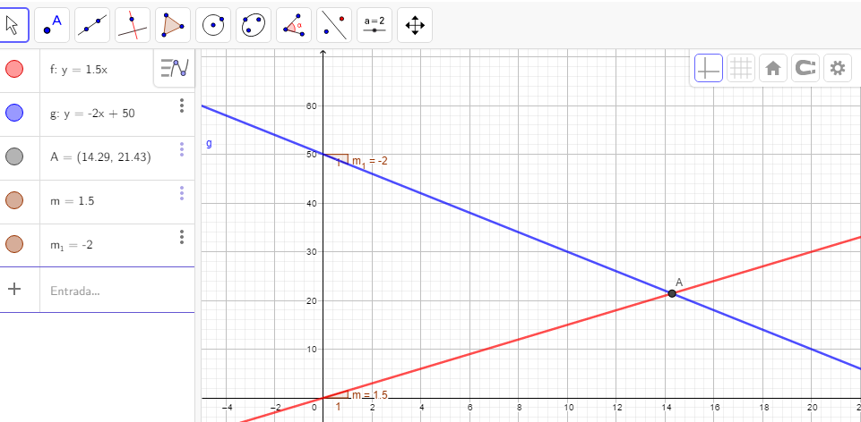

Slide 20
La distancia que habrá entre ellas será de 1000 m

Slide 21
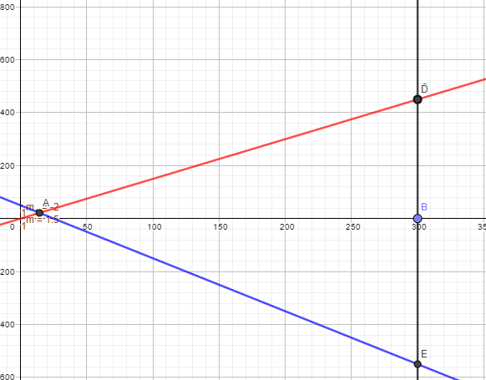



Slide 22

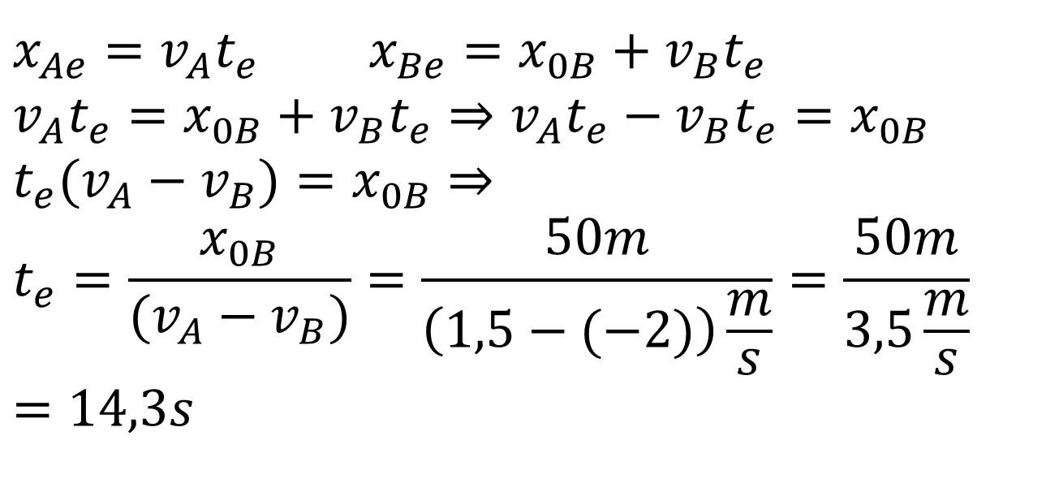
$$x_{Ae}=v_{A}t_{e} x_{Be}=x_{0B}+v_{B}t_{e} \\ v_{A}t_{e}=x_{0B}+v_{B}t_{e}⇒v_{A}t_{e}−v_{B}t_{e}=x_{0B} \\ t_{e}(v_{A}−v_{B})=x_{0B}⇒ \\ t_{e}=\frac{x_{0B}}{(v_{A}−v_{B})}=\frac{50m}{\left(1,5−(−2)\right)\frac{m}{s}}=\frac{50m}{3,5\frac{m}{s}}=14,3s$$

Slide 23
xe
te

